Slide 1
深度前馈网络
Chapter 6
2018.9.12

Slide 2
目录
1 深度学习的策略
2 解决线性不可分问题
3 Loss function
4 输出单元
5 激活函数
6 网络架构及反向传播
7 QA

Slide 3
深度学习的策略
拟合方法 | 先验知识需求 | 拟合难易度 | 泛化能力
手动设计函数φ | 高 | 高 | 低
网络学习函数φ | 低 | 低 | 高
只需较低的专家知识，寻找到正确的函数族即可，具体的参数形式由网络自主学习
1

Slide 4
解决线性不可分问题
实例：异或问题
x₁ | x₂ | φ(x₁,x₂)
0 | 0 | 0
0 | 1 | 1
1 | 0 | 1
1 | 1 | 0
x₂
1
0
0
1
x₁
2

Slide 5





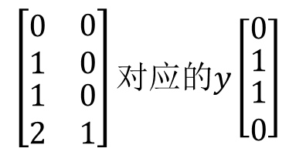


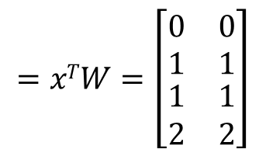


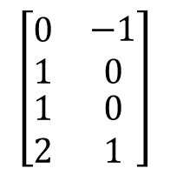




解决线性不可分问题
$$y=wT\left(f\left(WTx+c \right)\right)+b$$
$$W=\left[\begin{matrix}w1 & w3 \\ w2 & w4\end{matrix}\right]$$
$$x=\left[\begin{matrix}x1 \\ x2\end{matrix}\right]$$
$$w=\left[\begin{matrix}w5 \\ w6\end{matrix}\right]$$
$$c,b同理$$
实例：异或问题
$$令W=\left[\begin{matrix}1 & 1 \\ 1 & 1\end{matrix}\right]$$
$$w=\left[\begin{matrix}1 \\ −2\end{matrix}\right]$$
$$c=\left[\begin{matrix}0 \\ −1\end{matrix}\right]$$
x₂
h₁
w₁
w₅
x₁
0
w₃
$$=xTW=\left[\begin{matrix}\begin{matrix}0 \\ 1\end{matrix} & \begin{matrix}0 \\ 1\end{matrix} \\ \begin{matrix}1 \\ 2\end{matrix} & \begin{matrix}1 \\ 2\end{matrix}\end{matrix}\right]$$
y
$$WTx=$$
$$\left[\begin{matrix}w1 & w2 \\ w3 & w4\end{matrix}\right]$$
$$\left[\begin{matrix}0 \\ 0\end{matrix}\begin{matrix}0 \\ 1\end{matrix}\begin{matrix}1 \\ 0\end{matrix}\begin{matrix}1 \\ 1\end{matrix}\right]$$
w₂
w₄
w₆
x₂
$$\left[\begin{matrix}\begin{matrix}0 \\ 1\end{matrix} & \begin{matrix}0 \\ 0\end{matrix} \\ \begin{matrix}1 \\ 2\end{matrix} & \begin{matrix}0 \\ 1\end{matrix}\end{matrix}\right]对应的y\left[\begin{matrix}0 \\ \begin{matrix}1 \\ \begin{matrix}1 \\ 0\end{matrix}\end{matrix}\end{matrix}\right]$$
0
1
h₂
$$\left[\begin{matrix}\begin{matrix}0 \\ 1\end{matrix} & \begin{matrix}−1 \\ 0\end{matrix} \\ \begin{matrix}1 \\ 2\end{matrix} & \begin{matrix}0 \\ 1\end{matrix}\end{matrix}\right]$$
$$+c$$
$$Relu$$
x₁
3

Slide 6
Loss function
最大似然——$log(y|x)$
最大似然——log(y|x)
最小均方误差
平均绝对误差
由于非线性单元的引入会使代价函数变得非凸
使用基于梯度的方法迭代求解
为什么对分类任务很差？
4

Slide 7
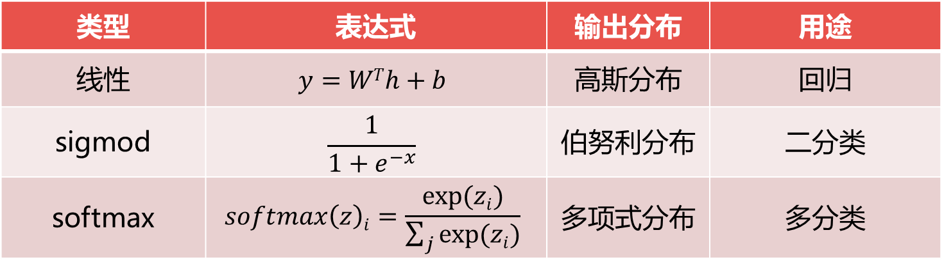
输出单元
类型 | 表达式 | 输出分布 | 用途
线性 | $$y=WTh+b$$ | 高斯分布 | 回归
sigmod | $$\frac{1}{1+e^{−x}}$$ | 伯努利分布 | 二分类
softmax | $$softmax\left(z\right)i=\frac{exp⁡(zi)}{\sum_{j}{exp⁡(zi)}}$$ | 多项式分布 | 多分类
5

Slide 8
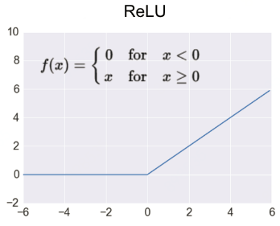
激活函数
Relu
优点
形式简单，计算量小
梯度大且相等
缺点
非中心对称结构
负半区饱和
整流线性单元是极好的默认激活函数
并非处处可微，但表现依旧足够好，why？
6

Slide 9
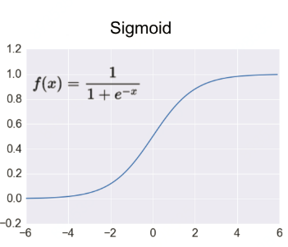
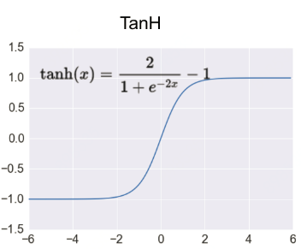
激活函数
优点
挤压函数
处处可微
缺点
非中心对称结构
两个饱和区
指数计算量大
sigmod
优点
零点中心对称
处处可微
缺点
两个饱和区
指数计算量大
tanh
7

Slide 10
网络架构及反向传播
线性输出层
挤压激活函数
足够多的隐藏单元
Borel可测函数
万能近似性质
两个基本思路：
1、做深
2、做宽
8

Slide 11
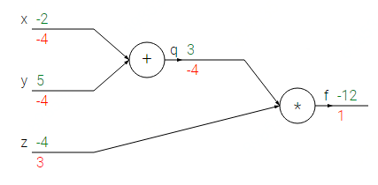
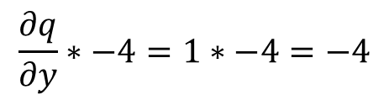
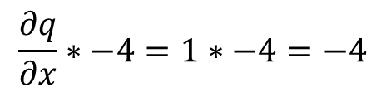

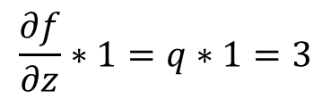
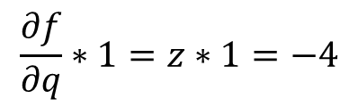

网络架构及反向传播
链式法则
$$f=q\left(x,y\right)=\left\{\begin{matrix}\frac{∂f}{∂x}=\frac{∂f}{∂q}\frac{∂q}{∂x} \\ \begin{matrix} \\ \frac{∂f}{∂y}=\frac{∂f}{∂q}\frac{∂q}{∂y}\end{matrix}\end{matrix}\right.$$
反向传播
局部梯度*全局梯度
$$f\left(x,y,z\right)=\left(x+y\right)z$$
$$\frac{∂q}{∂x}∗−4=1∗−4=−4$$
$$\frac{∂f}{∂q}∗1=z∗1=−4$$
$$\frac{∂q}{∂y}∗−4=1∗−4=−4$$
$$\frac{∂f}{∂z}∗1=q∗1=3$$
9

Slide 12
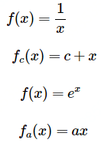
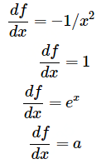

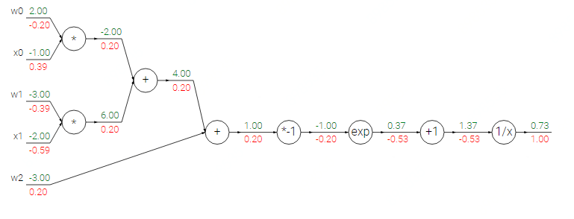
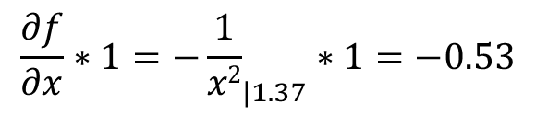

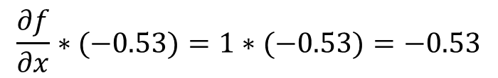
网络架构及反向传播
反向传播
求导
$$\frac{∂f}{∂x}∗1=−{\frac{1}{x2}}_{|1.37}∗1=−0.53$$
$$e^{−1}∗(−0.53)=−0.2$$
$$\frac{∂f}{∂x}∗(−0.53)=1∗(−0.53)=−0.53$$
10

Slide 13
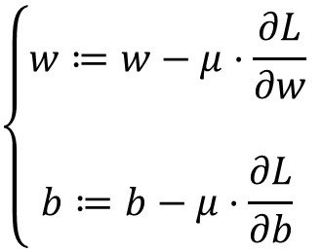
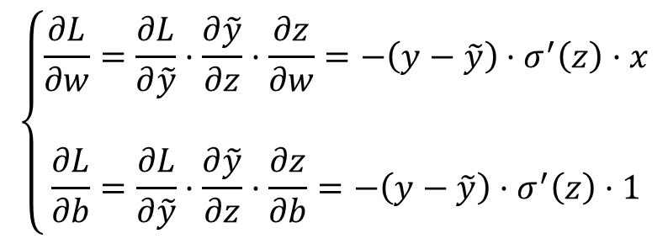
QA
Q：为什么对于分类任务均方误差和平均绝对误差做损失函数是很差的选择？
A：以均方误差为例，均方误差公式为：$L\left(y,x\right)=\frac{1}{2}{(y−\tilde{y})}^{2}，$其中$\tilde{y}=σ\left(z\right),z=wx+b$
训练网络时，根据梯度下降法，最后一层的参数更新公式(SGD)为：
$$\left\{\begin{matrix}w≔w−μ·\frac{∂L}{∂w} \\ \begin{aligned} \\ b≔b−μ·\frac{∂L}{∂b}\end{aligned}\end{matrix}\right.$$
$$\left\{\begin{matrix}\frac{∂L}{∂w}=\frac{∂L}{∂\tilde{y}}·\frac{∂\tilde{y}}{∂z}·\frac{∂z}{∂w}=−\left(y−\tilde{y}\right)·σ^{′}\left(z\right)·x \\ \begin{aligned} \\ &\frac{∂L}{∂b}=\frac{∂L}{∂\tilde{y}}·\frac{∂\tilde{y}}{∂z}·\frac{∂z}{∂b}=−\left(y−\tilde{y}\right)·σ^{′}\left(z\right)·1\end{aligned}\end{matrix}\right.$$
其中
11

Slide 14
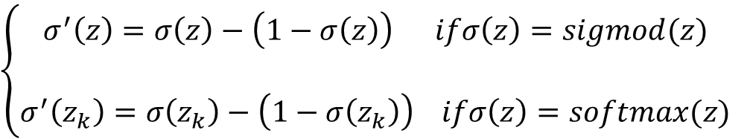
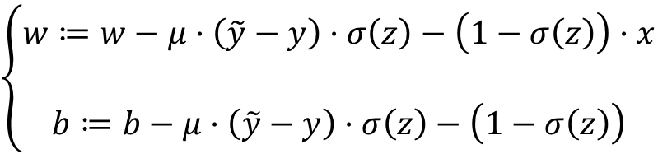
QA
${对于σ}^{′}\left(z\right)，根据具体激活形式决定，但对于sigmod和softmax有$：
$$\left\{\begin{matrix}\begin{aligned}σ^{′}\left(z\right)=σ\left(z\right)−\left(1−σ\left(z\right)\right) ifσ\left(z\right)=sigmod(z) \\ \end{aligned} \\ σ^{′}\left(z_{k}\right)=σ\left(z_{k}\right)−\left(1−σ\left(z_{k}\right)\right) ifσ\left(z\right)=softmax(z)\end{matrix}\right.$$
则参数更新的公式为：
$$\left\{\begin{matrix}w≔w−μ·\left(\tilde{y}−y\right)·σ\left(z\right)−\left(1−σ\left(z\right)\right)·x \\ \begin{aligned} \\ b≔b−μ·\left(\tilde{y}−y\right)·σ\left(z\right)−\left(1−σ\left(z\right)\right)\end{aligned}\end{matrix}\right.$$
当预测值接近真实值时，即$σ\left(z\right)$或者$\left(1−σ\left(z\right)\right)$接近零时，出现梯度消失
12

Slide 15
QA
Q：那该如何选择损失函数呢？
A：交叉熵可以避免这个问题，二分类的交叉熵损失为：
$$L\left(y,x\right)=−(y·ln\tilde{y}+\left(1−y\right)·ln⁡(1−a))$$
13

Slide 16
THANKS FOR LISTENING！
张泽华

